Slide 1

Maîtriser Angular 17: Développement Avancé et Techniques Novatrices

Slide 2




Sommaire
Qui sommes-nous ?
{
"name": "Yann-Thomas Le Moigne",
"company": ["Apside Top", "SDIS37"],
"job": ["Tech Lead", "SPV"],
"location": "Tours",
"github": "yatho",
"linkedIn": "https://www.linkedin.com/in/yatho"
}
{
"name": "Juliette Parillot",
"company": ["Apside Top"],
"job": ["Lead Dev"],
"location": "Orléans",
"github": "julietteparillot45",
"linkedIn": "https://www.linkedin.com/in/juliette-parillot-919471b8/"
}

Slide 3
Sommaire
Quelques nouveautés d’Angular 17
Migrer une application
Entrons dans les détails

Slide 4
Sommaire
Quelques nouveautés d’Angular
Migrer une application vers Angular 17

Slide 5

Quelques nouveautés d’Angular
Logo
Documentation
Playground
Standalone
Signals
Formulaire Typé
ViteJs / EsBuild
SSR
Inject

Slide 6
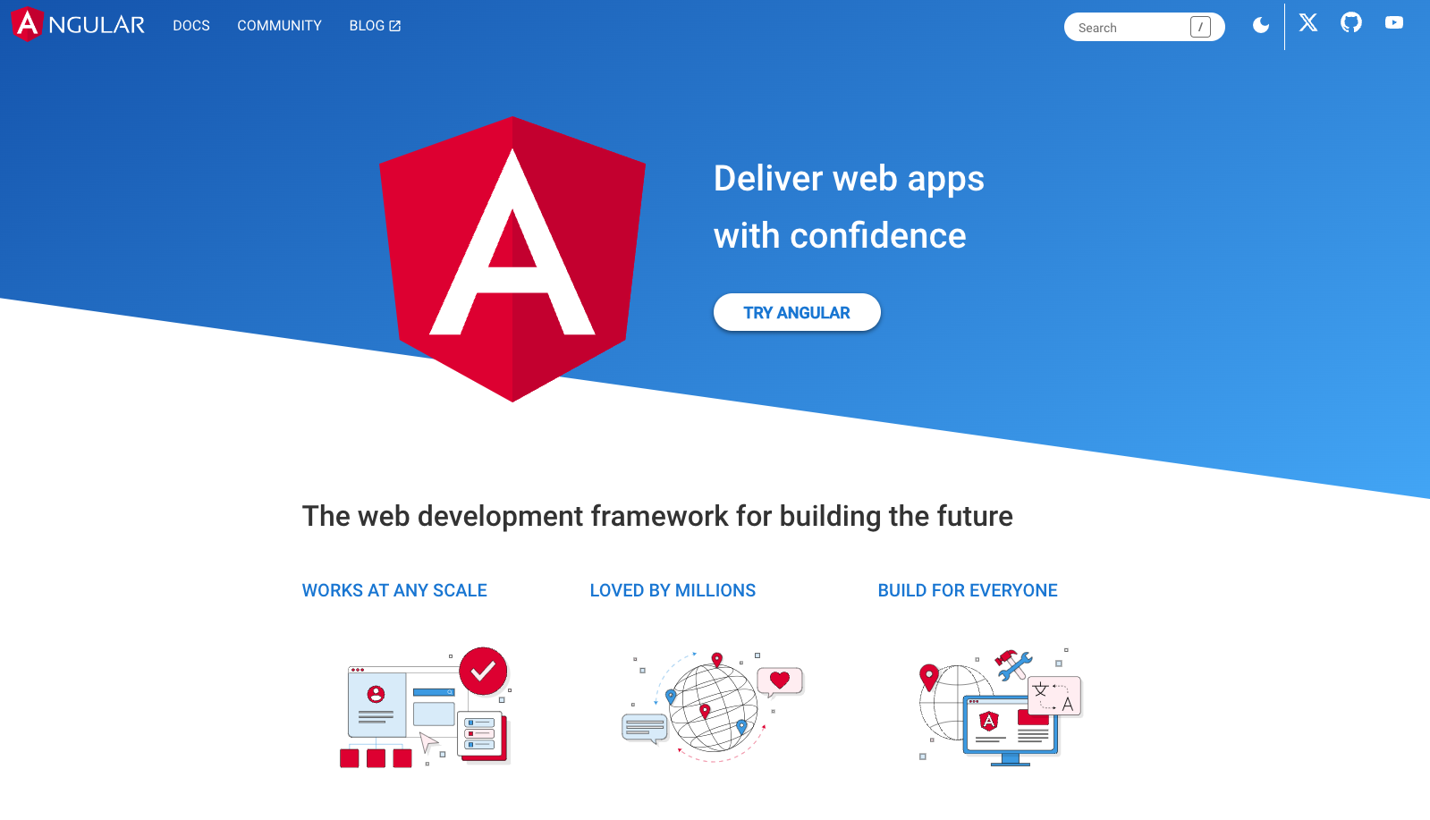
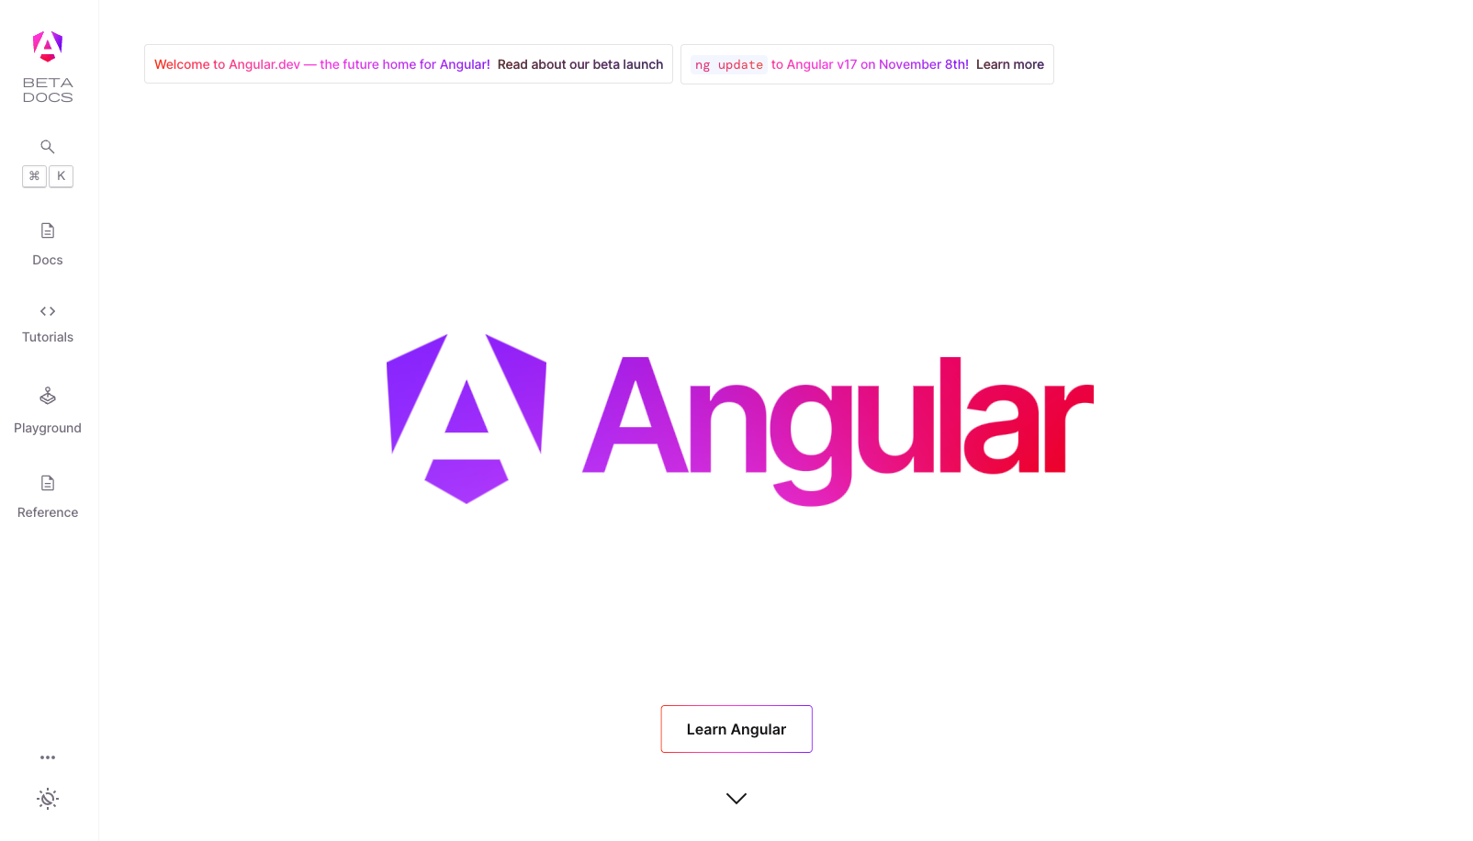
Quelques nouveautés d’Angular
Documentation
Playground
Standalone
https://angular.io/
https://angular.dev/
Signals
Formulaire Typé
ViteJs / EsBuild
SSR
Inject

Slide 7
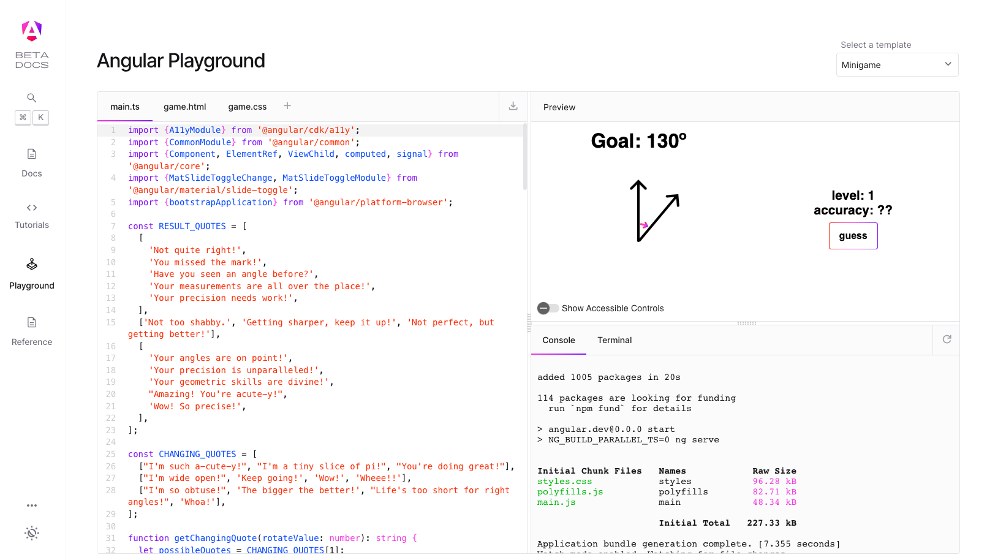
Quelques nouveautés d’Angular
https://angular.dev/playground
Playground
Standalone
Signals
Formulaire Typé
ViteJs / EsBuild
SSR
Inject

Slide 8
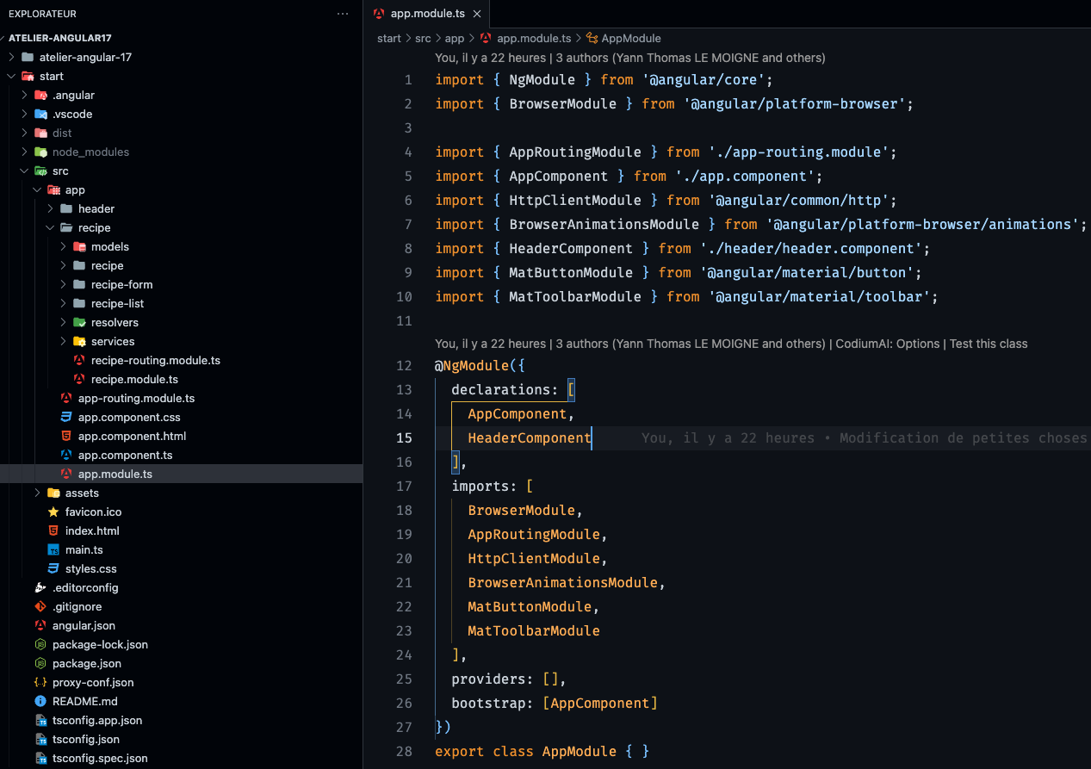
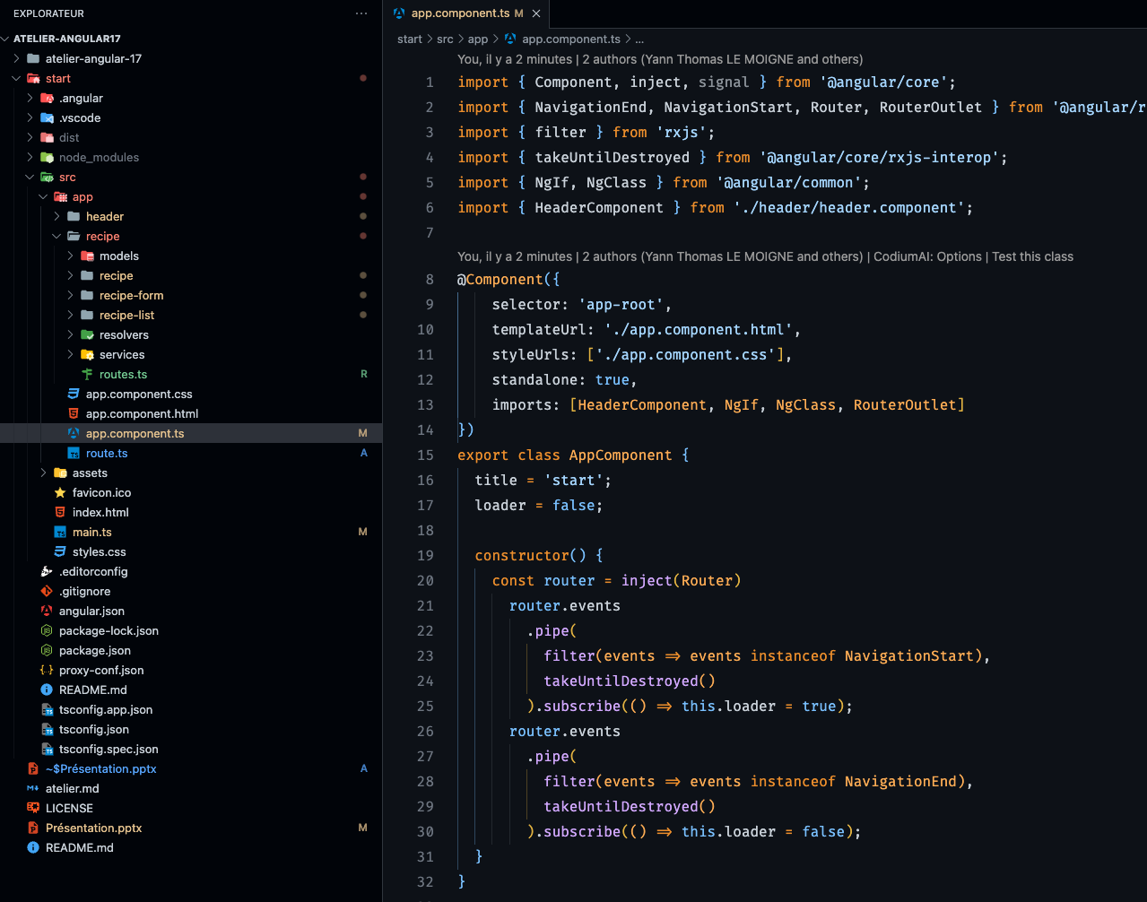
Quelques nouveautés d’Angular
Standalone
Signals
Formulaire Typé
ViteJs / EsBuild
SSR
Inject

Slide 9
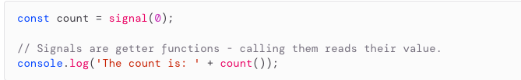
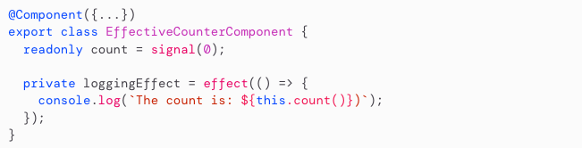
Quelques nouveautés d’Angular
Signals
Formulaire Typé
ViteJs / EsBuild
SSR
Inject

Slide 10
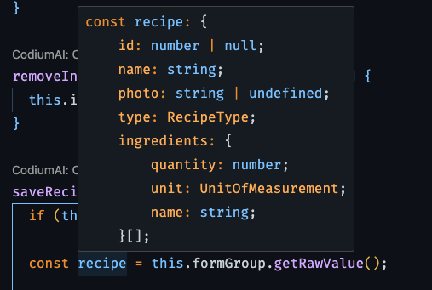
Quelques nouveautés d’Angular
Formulaire Typé
ViteJs / EsBuild
SSR
Inject

Slide 11
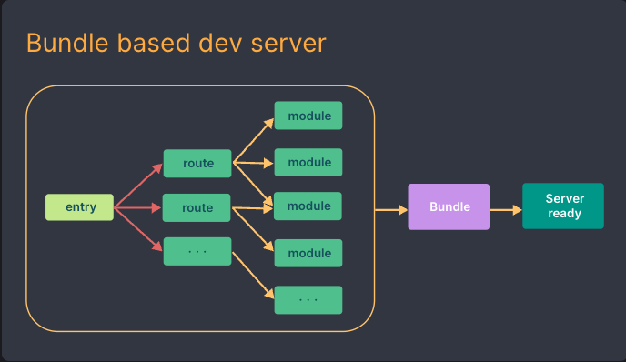
Quelques nouveautés d’Angular
Sans ESBuild
ViteJs / EsBuild
SSR
Inject

Slide 12
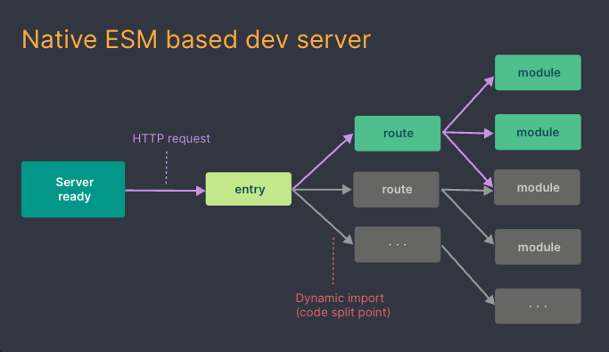
Quelques nouveautés d’Angular
Avec ESBuild
ViteJs / EsBuild
SSR
Inject

Slide 13
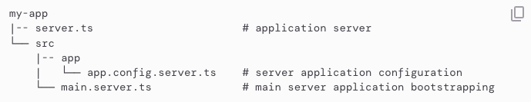
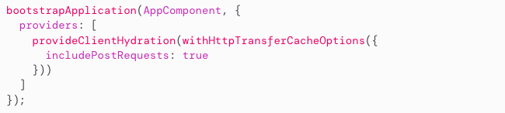
Quelques nouveautés d’Angular
SSR
Inject

Slide 14


Quelques nouveautés d’Angular
Inject

Slide 15
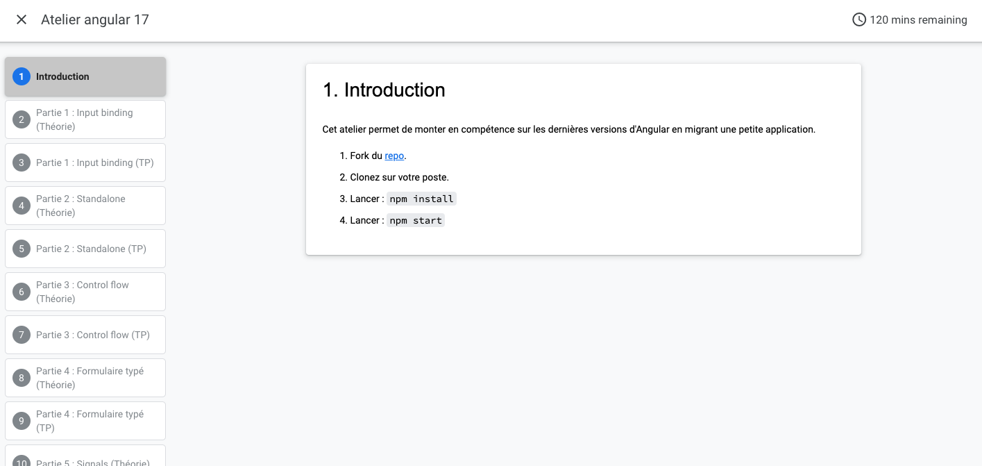
Migrer une application vers Angular 17
https://yatho.github.io/atelier-Angular17/atelier-angular-17/
Migration

Slide 16
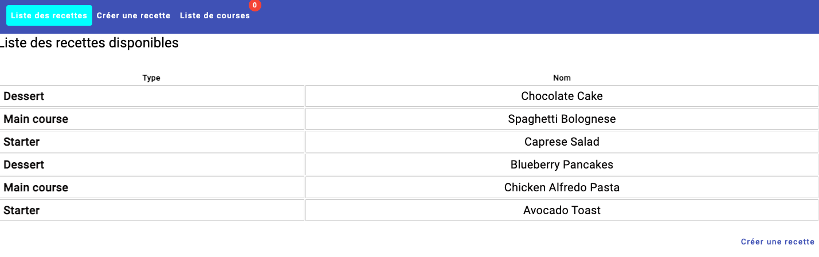
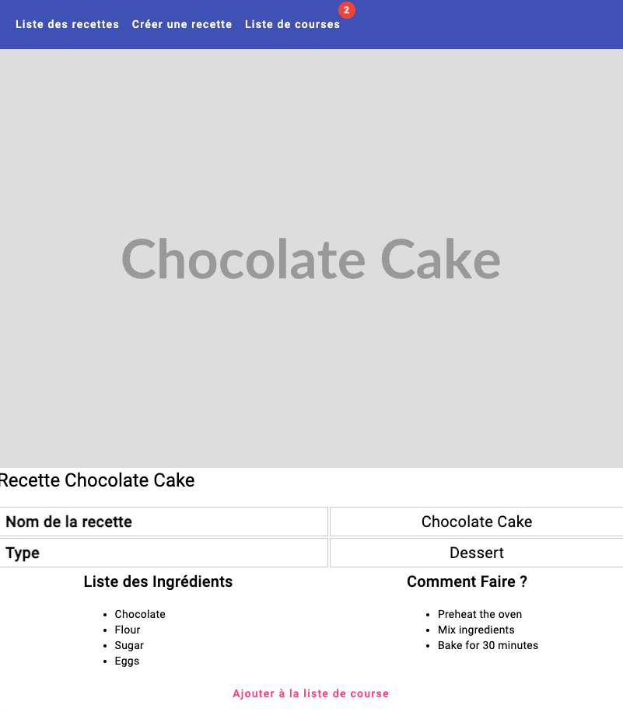
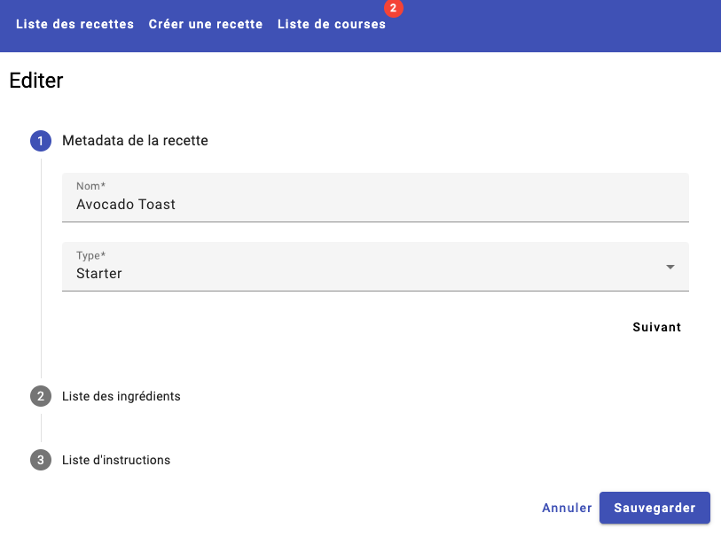
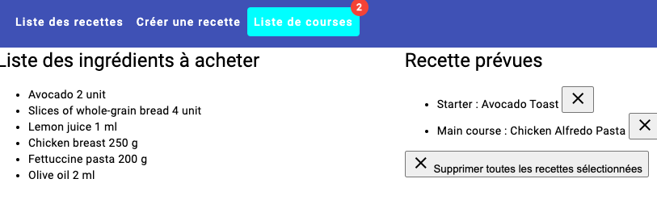
Migrer une application vers Angular 17
https://yatho.github.io/atelier-Angular17/atelier-angular-17/
Migration

Slide 17
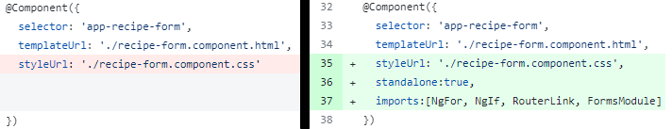
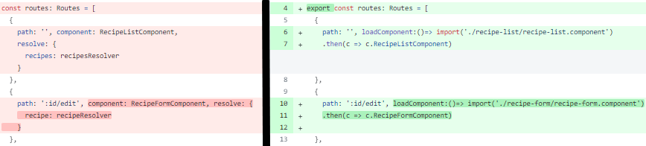
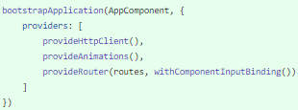
Standalone
Trucs et astuces
Les composants: Importer tout ce qu’on utilise
Standalone
Contrôle-Flow
Autres exemples d’imports: MatIcon, V1Component, ReactiveFormsModule, AsyncPipe, NgSwitchCase, MatButton, MatSelect, MatLabel …
Formulaires Typés
Les routers: changer l’écriture
Un peu d’aide
Le main.ts
Et normalement, vous ne devriez plus avoir grand-chose dans vos fichiers *.module.ts

Slide 18
Control-Flow
Trucs et astuces
Control-Flow
Le schematic le fait très bien
Formulaires Typés
Un peu d’aide

Slide 19
Formulaires Types
Trucs et astuces
Formulaires Types
Un peu d’aide

Slide 20
Conclusion

Slide 21
Merci !

